Slide 1
Project Covid-04
Ελένη Καρανικόλα (ΑΜ: 03113508)

Slide 2
Στόχος της εργασίας.
Κατασκευή μιας σχεσιακής βάσης.
Εισαγωγή των δεδομένων από το www.semanticscholar.org στην βάση.
Επεξεργασία των δεδομένων και εμφάνιση του αποτελέσματος.
Δημιουργία ενός java Service
Το git Repository της Εργασίας είναι:
https://github.com/elenisproject/internet-and-applications.git
Στο οποίο υπάρχει η εργασία διαθέσιμη για χρήση με οδηγίες εγκατάστασης.

Slide 3
Λειτουργίες της εφαρμογής
1)Javascript : εμφάνιση μπάρας με βάση τις δημοσιεύσεις ανά μήνα, αναζήτηση βάση οργανισμού, εμφάνιση πρώτων δέκα χωρών σε δημοσιεύσεις άρθρων.
2)Java Service: Εμφάνιση πίνακα των χρηστών, δημιουργία, επεξεργασία και διαγραφή χρηστών, αναζήτηση με βάση τον οργανισμό.

Slide 4
Γλώσσες που χρησιμοποιήθηκαν:
1η Εφαρμογή
MySQL. - για την κατασκευή της βάσης
Python. - για την εισαγωγή των δεδομένων στην βάση.
Javascript. -για την εξαγωγή δεδομένων από την βάση.
Html -για την παρουσίαση των αποτελεσμάτων.
2η Εφαρμογή
MySQL. - για την κατασκευή της βάσης
Python. - για την εισαγωγή των δεδομένων στην βάση.
Java. -για την εξαγωγή δεδομένων από την βάση.
Html -για την παρουσίαση των αποτελεσμάτων.

Slide 5
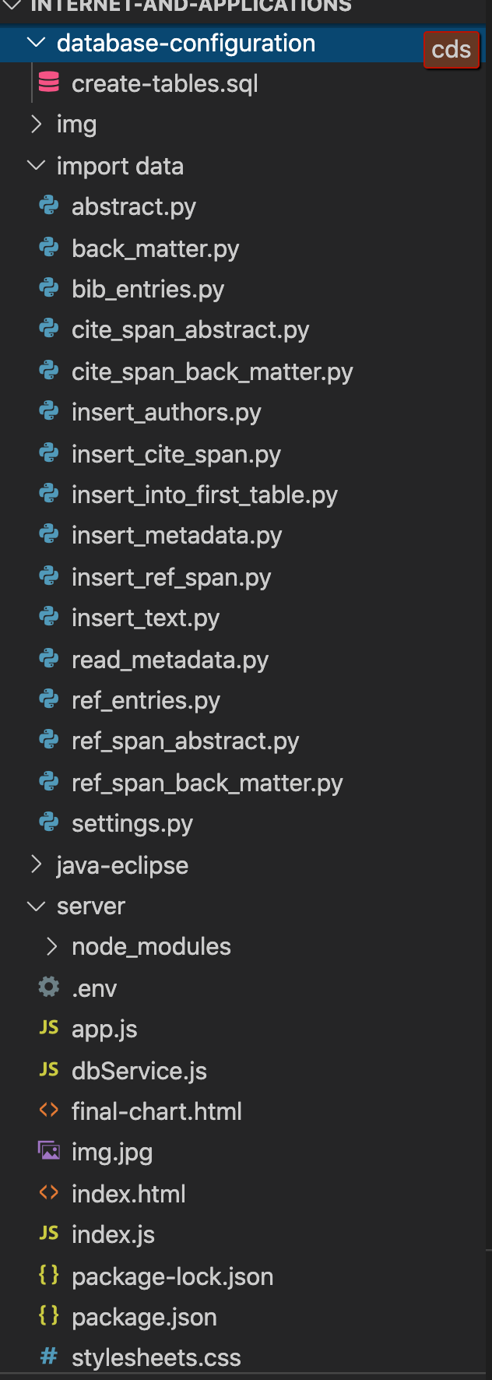
Η δομή του 1ου Project που αναπτύχθηκε:
Database Configuration: Ο κώδικας sql για την δημιουργία της βάσης.
Import data: Τα αρχεία σε python για την εισαγωγή των δεδομένων στην βάση.
app.js: Τα αρχεία σε javascript και html για την εξαγωγή των δεδομένων και την παραγωγή ενός διαγράμματος πάνω σε αυτά.

Slide 6
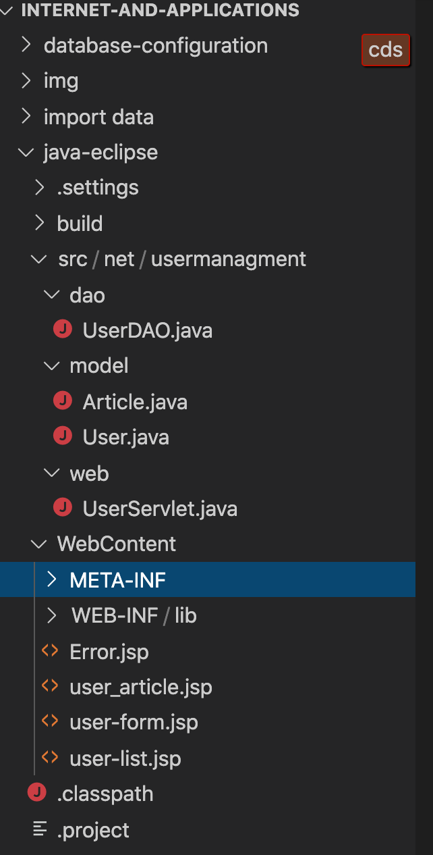
Η δομή του 2ου Project που αναπτύχθηκε:
Database-configuration,import-data :κοινό με project1
UserDAO.java: σύνδεση με την βάση και εκτέλεση των sql_queries σε διαφορετικές συναρτήσεις.
UserServlet.Java: επαφή με την ιστοσελίδα μας για διαφορετικές ενέργειες από τον χρήση.
Article.java,User.Java: οι κλάσεις με τις βασικές δομές που χρησιμοποιούμε
Error.jsp,user_article.jsp,user-form.jsp,user-list.jsp: οι σελίδες που έχουν τον html κώδικα και τα actions σε κάθε ενέργεια.

Slide 7
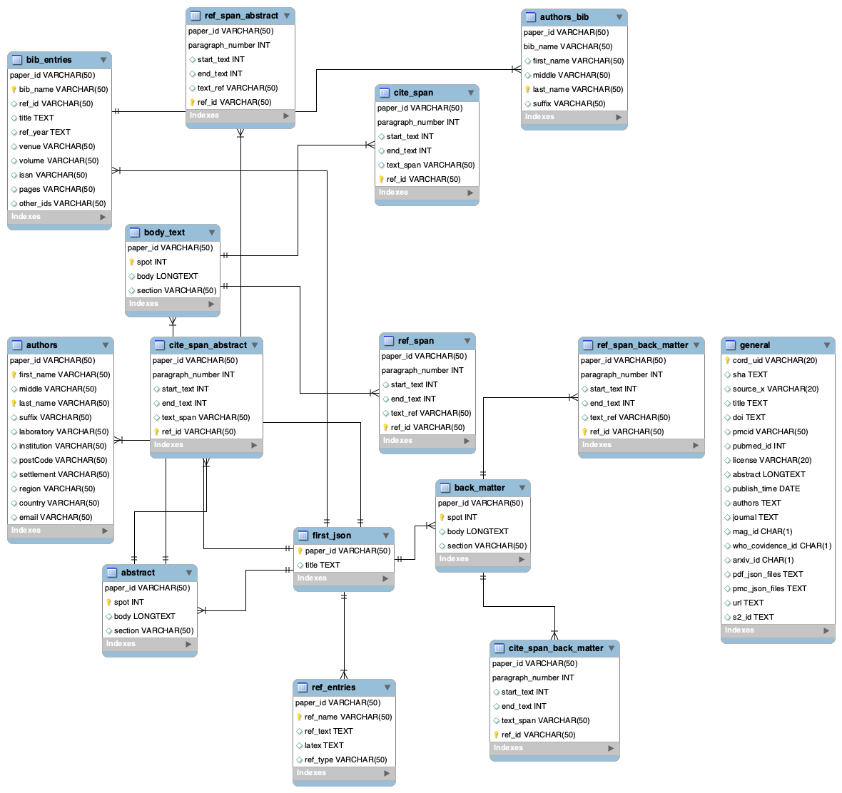
Το διάγραμμα ER της Βάσης

Slide 8
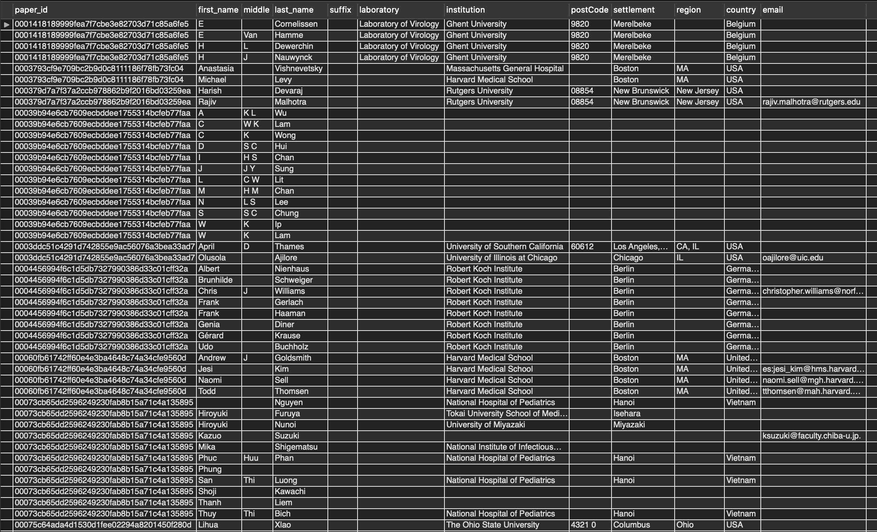
Εικόνα της Βάσης μετά την εισαγωγή των δεδομένων μας
Ο πίνακας authors με τα στοιχεία των συγγραφέων:

Slide 9
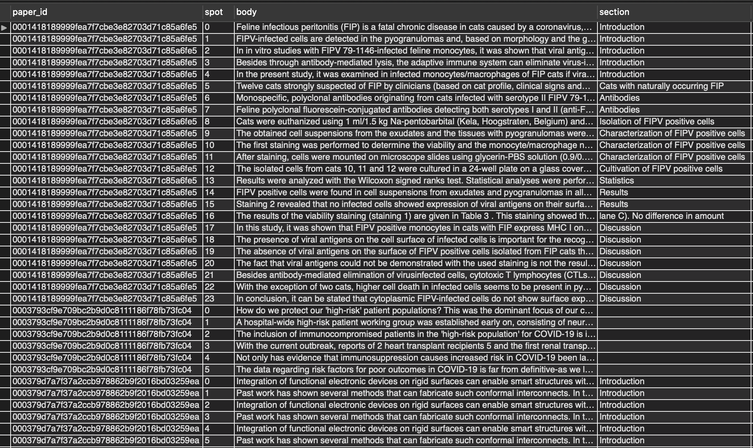
Ο πίνακας body_text με το κείμενο των άρθρων

Slide 10
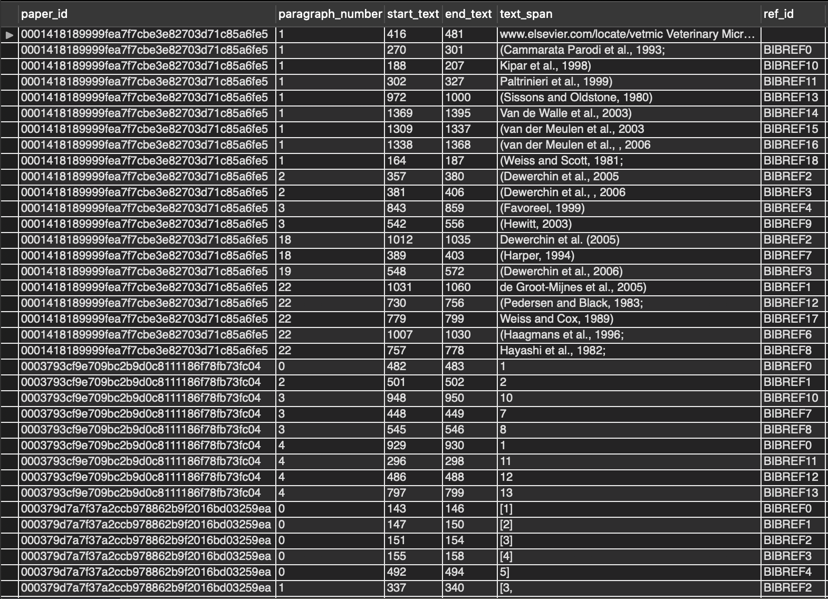
Ο πίνακας cite_span :

Slide 11
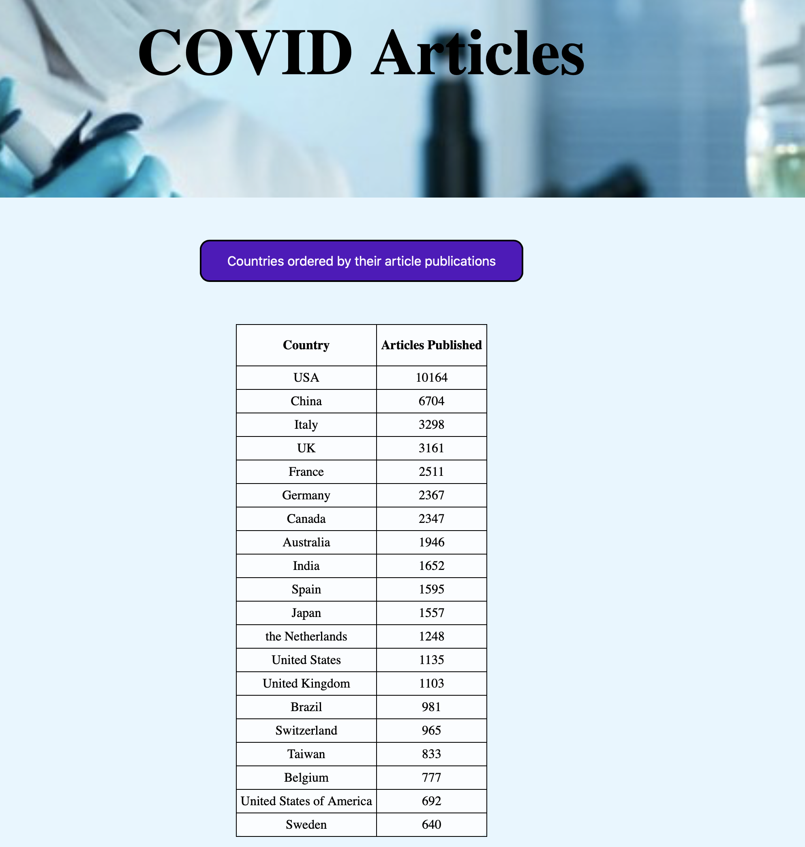
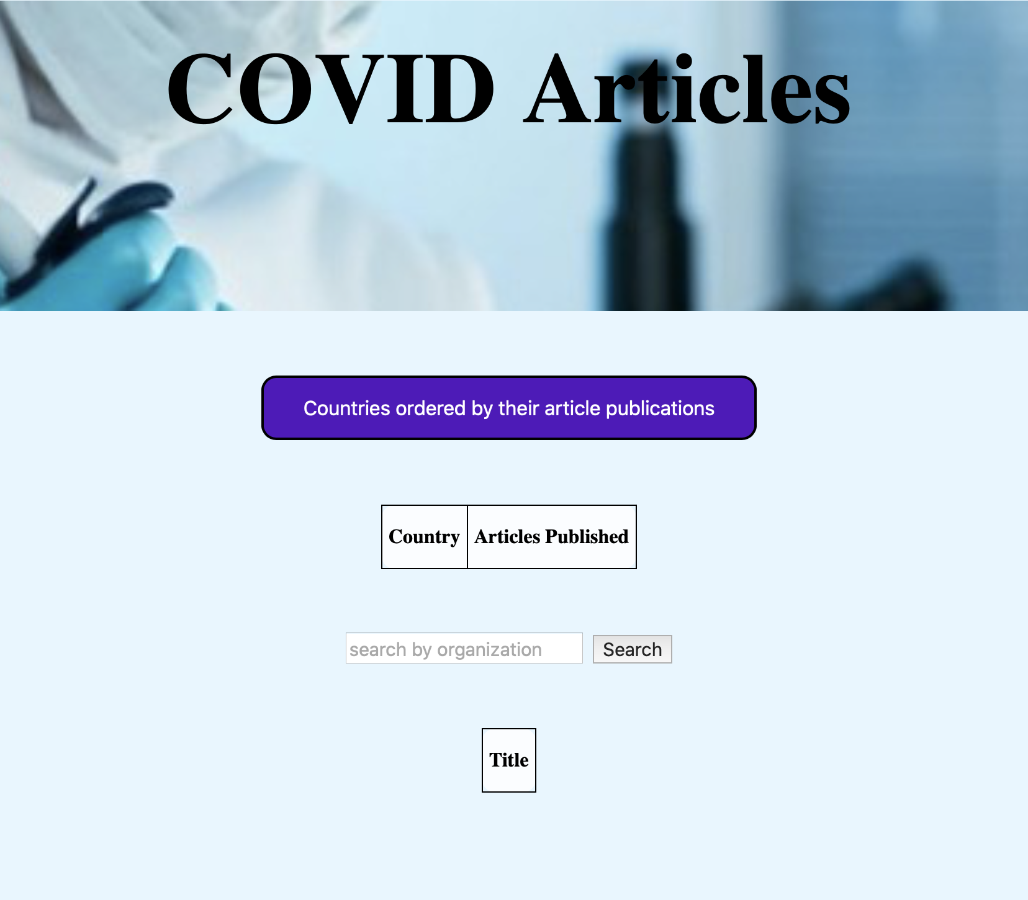
Project 1-javascript
Μετά το κουμπί, “countries ordered by their article publications”
Αρχική Σελίδα:

Slide 12
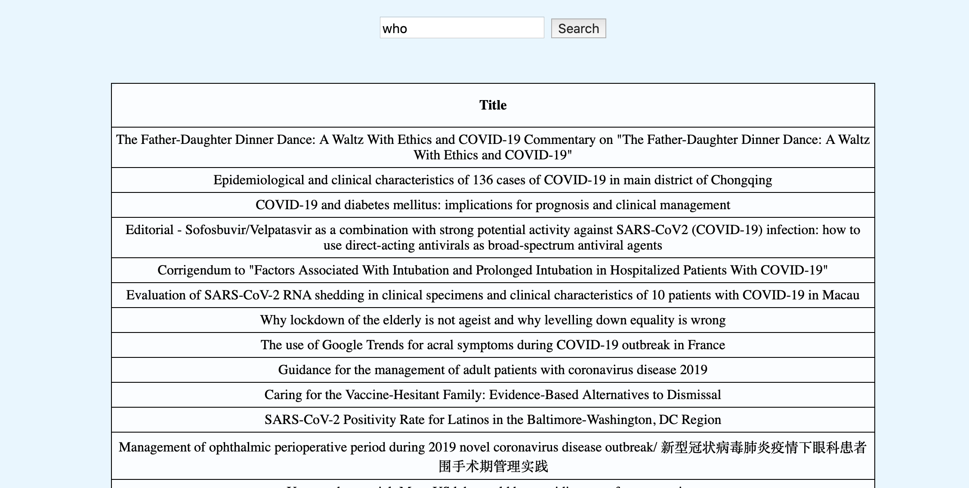
Project 1 - javascript
Μετα την αναζήτηση “who” για παράδειγμα

Slide 13
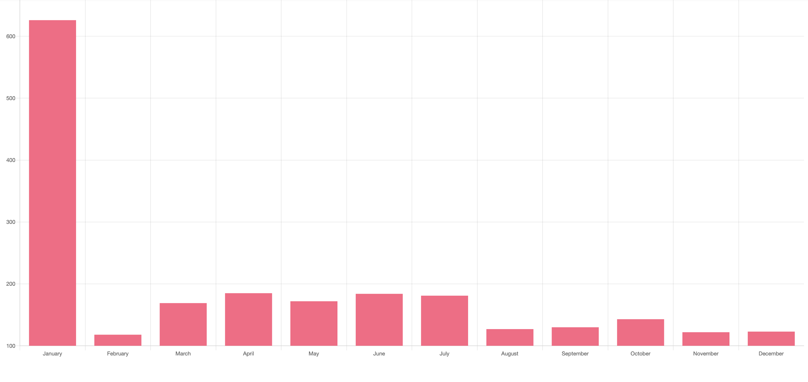
Bar Chart - Publication per month for PLoS One magazine
Μετά την εισαγωγή δεδομένων με την βοήθεια της python, εξάγαμε τα δεδομένα μέσω την Node.js και με την βοήθεια της html εμφανίσαμε τα αποτελέσματα.

Slide 14
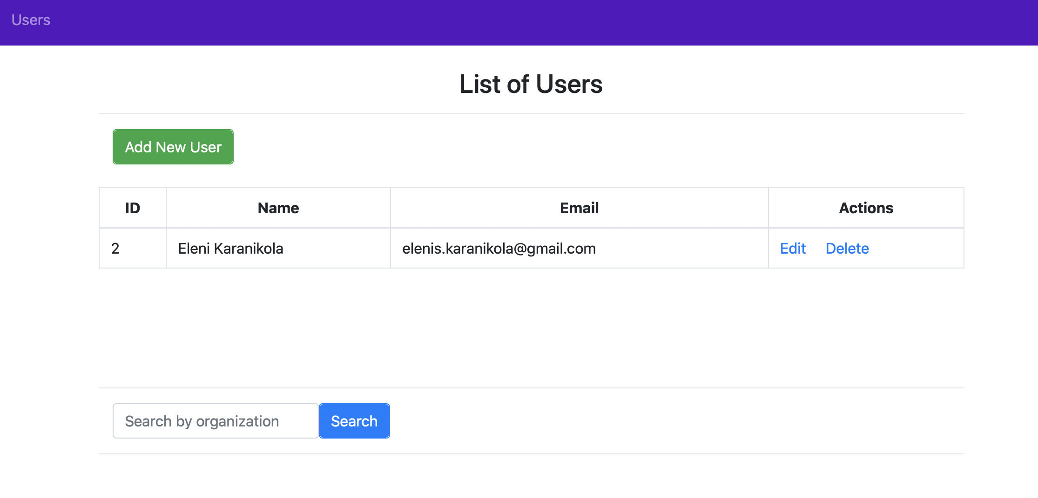
Project 2 - Java Service
Αρχική Σελίδα

Slide 15
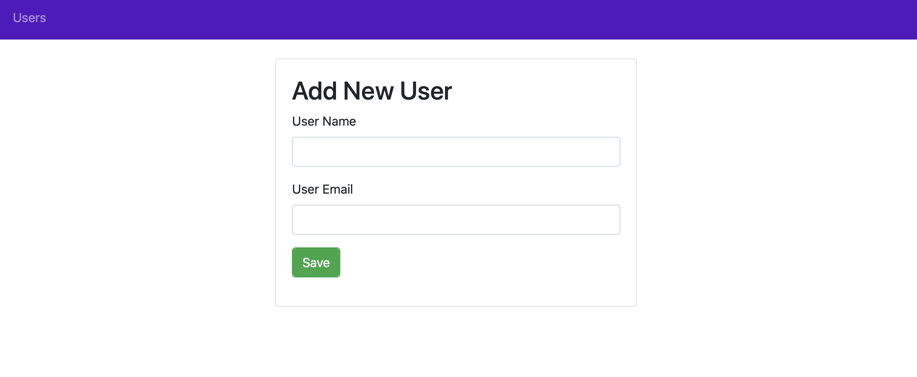
Project 2 - Java Service
New Form - μετά το Add New User ή μετά το edit

Slide 16
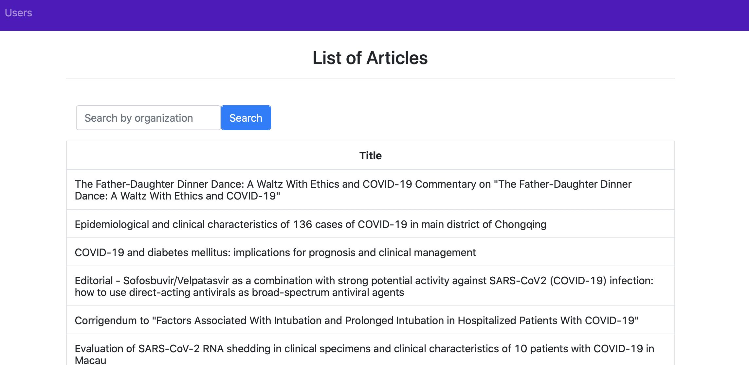
Project 2 - Java Service
Article-List μετα την αναζήτηση “who” για παράδειγμα.

Slide 17
Ευχαριστώ πολύ για την παρακολούθηση.

